Slide 1
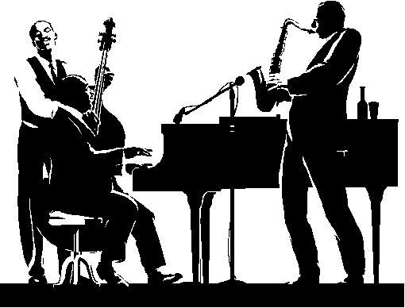
JAZZ
Glasba

Slide 2
Kaj je jazz?
Jazz je glasbena zvrst, ki je ob prelomu stoletja nastala z združenjem posvetne in duhovne glasbe severnoameriških črncev s kompozicijsko manj zahtevnimi oblikami evropske glasbe 19.stoletja. Glavne značilnosti so improvizacija in močno poudarjen ritem. Izvajajo ga jazz orkestri- pri manjši zasedbi se imenuje combo, pri večji pa big band. Jazz orkester ponavadi sestavlja ritmična skupina. Iz ZDA se je kmalu razširil po celem svetu.

Slide 3
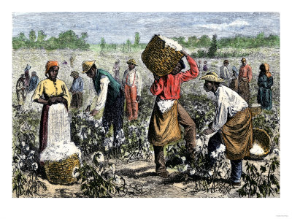
Korenine jazza
Črnci so si s petjem lajšali tlako na poljih bombaževca. Tako so prišli v stik z inštrumentalno glasbo belih priseljencev imenovano ragtime. Prevzeli so nekatere inštrumente in konec 19. stoletja se je iz povezave ragtimea, duhovnih pesmi, bluesa in inštrumentov rodil jazz.
Jazz vsebuje prvine afriške ljudske glasbe, v kateri izstopa ritem, improviziranje in posebne tonske višine, ki so jih imenovali blue notes.

Slide 4
Razvoj zvrsti jazza
1900 – rojstvo jazza v New Orleansu (središče jazza)
1910 – Dixieland je ime za jazz, ki so ga izvajali le belci
1920 – Chicago je slog, ki so ga izvajali večinoma le belci po vzoru predhodnih vrst jazza in druge glasbe. V delno spremenjeni inštrumentalni zasedbi so dobili osrednjo vlogo solisti. Poimenovan je po ameriškem mestu Chicago, ki je bil takrat novo središče jazza.
1930 – Swing pomeni izmenjava poudarkov v pesmi. Izvaja ga zasedba big benda s saksofonom.
1940 – Bebop označuje nemiren, virtuozni slog, ki so ga sprva izvajali črnci.

Slide 5
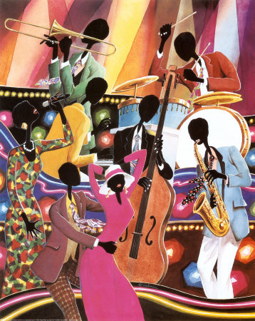
1950 – Cool jazz je ime za izrazito umirjene skladbe v izvedbi manjših komornih zasedb.
1960 – Hard bop označuje trd slog, ki je nadaljevanje bebopa v izrazitejši obliki.
1970 – Free jazz poudarja široke glasbene zglede, enakopravnost vseh inštrumentov in popolno improvizacijo. Jazz rock prevzema prvine popularne glasbe in sodobna elektronska glasbila. Fusion je najmlajša smer, ki združuje vse poprejšnje sloge jazza. Povezuje se tudi z etno in klasično glasbo.

Slide 6
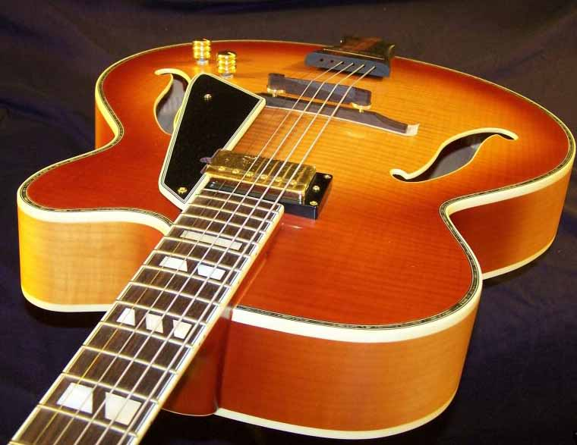
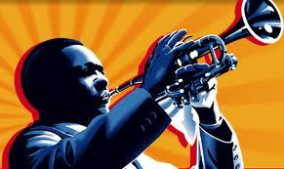
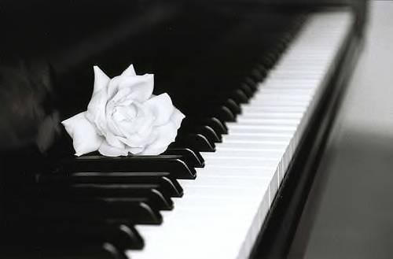
Tipična glasbila
Kitara
Bas kitara
Saksofon
Pozavna
Klavir
Klarinet
Trobenta
Kontrabas
Bobni

Slide 7
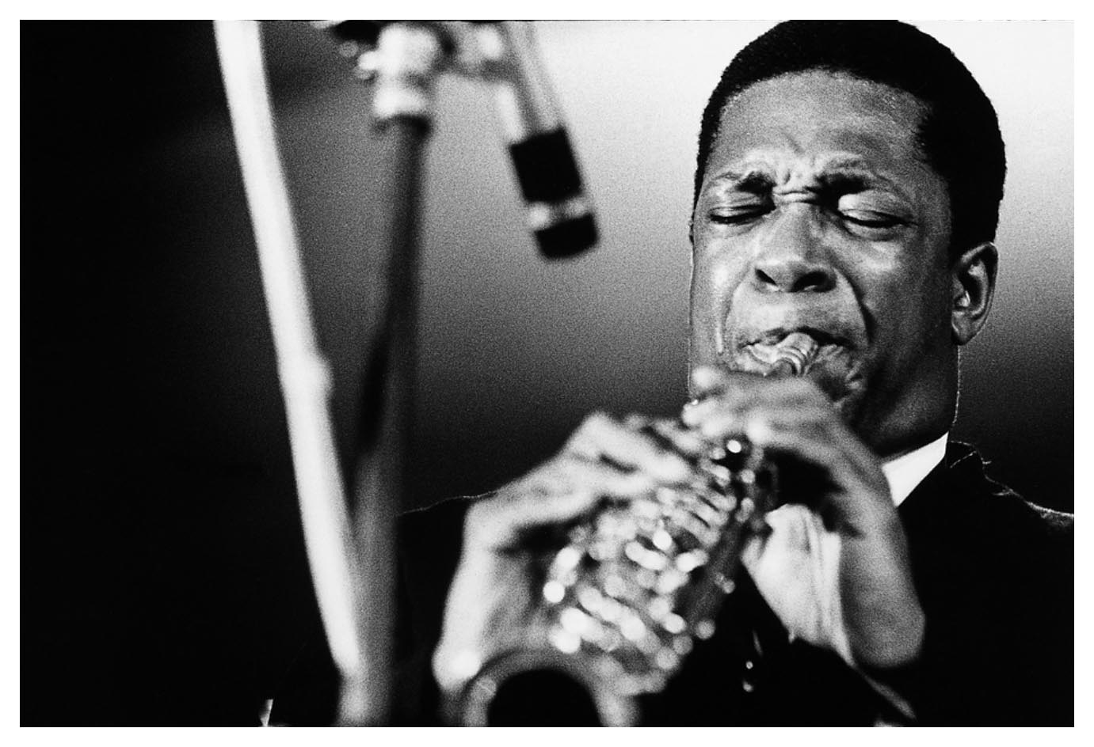
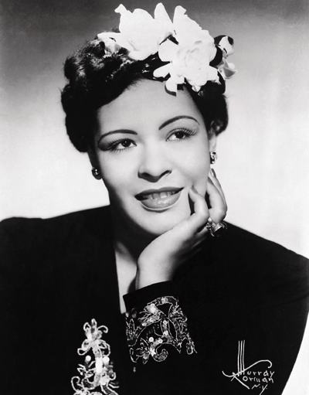
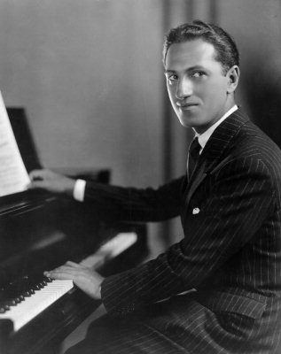
Primeri:
John Coltrane - So what http://www.youtube.com/watch?v=P4TbrgIdm0E&feature=fvst
Billie Holiday - Strange Fruit
http://www.youtube.com/watch?v=h4ZyuULy9zs
George Gershwin - Rhapsody in Blue http://www.youtube.com/watch?v=1U40xBSz6Dc

Slide 8
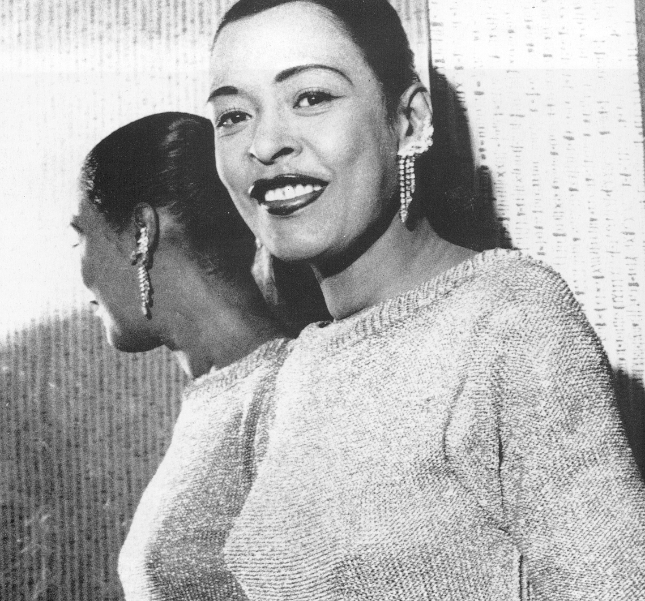
Billie Holiday – Strange Fruit
Southern trees bear strange fruit,
Blood on the leaves and blood at the root,
Black bodies swinging in the southern breeze,
Strange fruit hanging from the poplar trees.
Pastoral scene of the gallant south,
The bulging eyes and the twisted mouth,
Scent of magnolias, sweet and fresh,
Then the sudden smell of burning flesh.
Here is fruit for the crows to pluck,
For the rain to gather, for the wind to suck,
For the sun to rot, for the trees to drop,
Here is a strange and bitter crop.
Južna drevesa nosijo čudne sadje, Kri na listih in kri v koreni, Črna telesa nihajo v južnem vetru, Čudno sadje visi iz topolov. Pastoralni prizor hrabri jug, izbuljenimi očmi in zvita usta, Vonj magnolije, sladke in sveže, Potem pa nenaden vonj gorečega mesa. Tukaj je sadje za vrane, za hrabrost, Za dež za zbiranje, za veter za sesanje, Za sonce gnilobe, za drevesa, da padec, Tukaj je čudni in grenki pridelek.

Slide 9
Viri
Breda Oblak, Glasba v 20. stoletju, Ljubljana, DZS, 2003
Google slike
http://www2.arnes.si/~alah4/Internet/Razvoj.htm
http://sl.wikipedia.org/wiki/Jazz

